Slide 1
Notes:
Здравствуйте. Сегодня я хочу рассказать о витаминно-минеральных комплексах серии АЛФАВИТ, которые предназначены для детей. Но сначала давайте остановимся на вопросе грамотной витаминной профилактики в детском возрасте и поговорим о том, почему она так необходима.

Slide 2
Дефицит витаминов у детей в России
Группы риска по дефициту витаминов:
дети до 3 лет
дети от 5 до 7 лет
подростки 11–15 лет
___________________________
Cм.: Намазова Л., Громов И. Применение поливитаминов у детей // Врач. – 2007. – № 11.
2
Notes:
Дефицит витаминов – одна из самых распространенных причин нарушений здоровья у детей на территории России. Наиболее выражен дефицит витаминов-антиоксидантов – А, С, Е, витаминов группы В, фолиевой кислоты. В группу риска попадают дети практически всех возрастов.

Slide 3
Причины гиповитаминоза у детей
Аллергии
и диеты
Термическая обработка овощей и фруктов
Дисбактериоз,
другие расстройства ЖКТ
3
Notes:
К основным причинам гиповитаминоза у ребенка можно отнести:
аллергии и диеты, так как при них из рациона исключаются продукты-витаминоносители;
термическую обработку овощей и фруктов, которая приводит к разрушению витаминов и переводу минералов в неусвояемую форму;
дисбактериоз, которым страдают многие маленькие дети, а также другие расстройства ЖКТ, нарушающие всасывание витаминов и минералов в кишечнике.
Доказано, что недостаток витаминов и минералов испытывают дети:
с дефицитом веса, часто болеющие, с железодефицитной анемией и патологиями ЖКТ, почек, печени, сердечно-сосудистой системы, принимающие некоторые лекарства, а также проживающие в экономически неблагоприятных районах.

Slide 4
Критерии выбора витаминно-минерального комплекса:
полноценность и сбалансированность состава
гипоаллергенность всех компонентов и безопасность комплекса в целом
совместимость компонентов комплекса и учет научных рекомендаций по их раздельному и одновременному приему
4
Notes:
В этой ситуации становится ясно, что восполнить недостаток полезных веществ можно путем приема специальных витаминно-минеральных комплексов. Но при выборе такого препаратов необходимо обращать внимание на его соответствие следующим требованиям:
полноценность и сбалансированность состава (для определенной возрастной группы, конкретного состояния );
гипоаллергенность всех компонентов и безопасность комплекса в целом;
совместимость компонентов комплекса и учет научных рекомендаций по их раздельному и одновременному приему.
О том, что это за рекомендации, поговорим подробнее.

Slide 5
Учет научных рекомендаций по раздельному
и одновременному приему микронутриентов
Такой подход позволяет:
снизить конкуренцию за активные переносчики при всасывании;
избежать симптома насыщения транспортных белков;
предотвратить возможные нежелательные взаимодействия;
без увеличения дозы повысить биодоступность орально принятых витаминов.
5
Notes:
Одновременный прием некоторых микронутриентов может снизить их усвоение и эффективность и даже вызвать аллергические реакции. Примеров таких нежелательных взаимодействий известно несколько десятков. При распределении компонентов-антагонистов по разным таблеткам или саше и их раздельном приеме с интервалом в 4–6 часов компоненты, входящие в состав одной таблетки или саше, полностью усвоятся и не будут взаимодействовать с компонентами следующей.
Такой подход позволяет:
снизить конкуренцию за активные переносчики при всасывании;
избежать симптома насыщения транспортных белков;
предотвратить возможные нежелательные взаимодействия;
без увеличения дозы повысить биодоступность орально принятых витаминов.

Slide 6
АЛФАВИТ создан с учетом рекомендаций ученых по совместному и раздельному приему полезных веществ
Это обеспечивает:
возможность увеличить пользу
от приема витаминов на 30–50 %;
гипоаллергенность (низкий риск аллергии).
6
Notes:
Витаминно-минеральные комплексы серии АЛФАВИТ созданы с учетом данных рекомендаций.
В результате:
витаминная профилактика эффективнее в среднем на 30–50 %,
вероятность аллергических реакций сведена к минимуму.

Slide 7
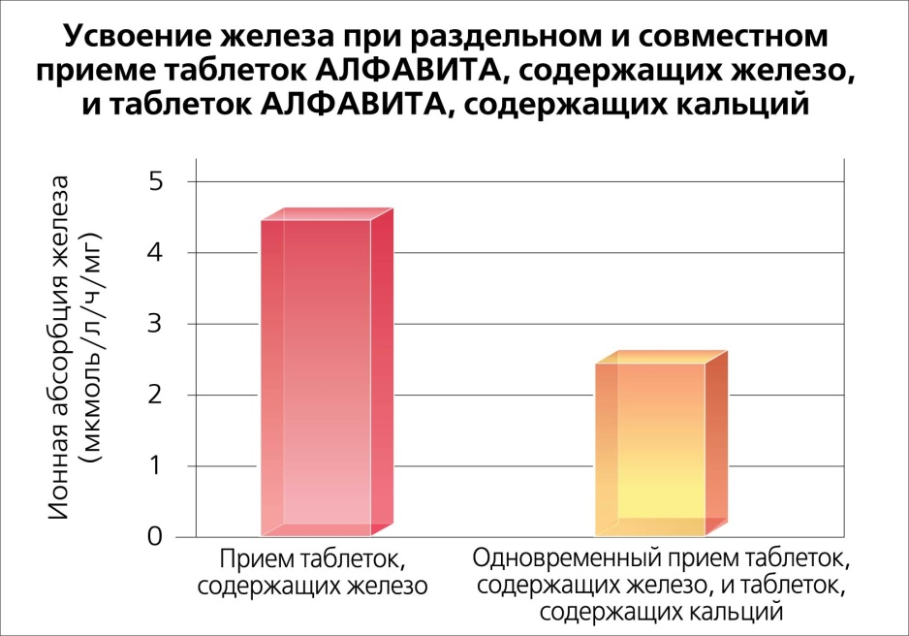
Исследования
Результаты многочисленных исследований, посвященных одновременному приему ряда микронутриентов, показывают, например, что:
При одновременном приеме с кальцием усвоение железа снижается на 50 %*.
Фолиевая кислота и цинк, входящие в одну таблетку, могут образовывать нерастворимые комплексы при хранении препарата, что приводит к снижению его эффективности**.
Антиоксидантный эффект витамина Е усиливается в присутствии селена***.
Витамин D улучшает усвоение кальция и фосфора***.
7
Notes:
Действительно ли учет научных рекомендаций по совместному и раздельному приему полезных веществ позволяет повысить эффективность витаминной профилактики на 30–50 %?
Давайте подробнее рассмотрим этот вопрос на примере результатов исследования приема витаминно-минеральных комплексов серии АЛФАВИТ.
Так, исследование, проведенное на базе института Гастроэнтерологии показало, что раздельный прием железа и кальция приводит к повышению всасывания железа в желудочно кишечном тракте на 45 %.

Slide 8
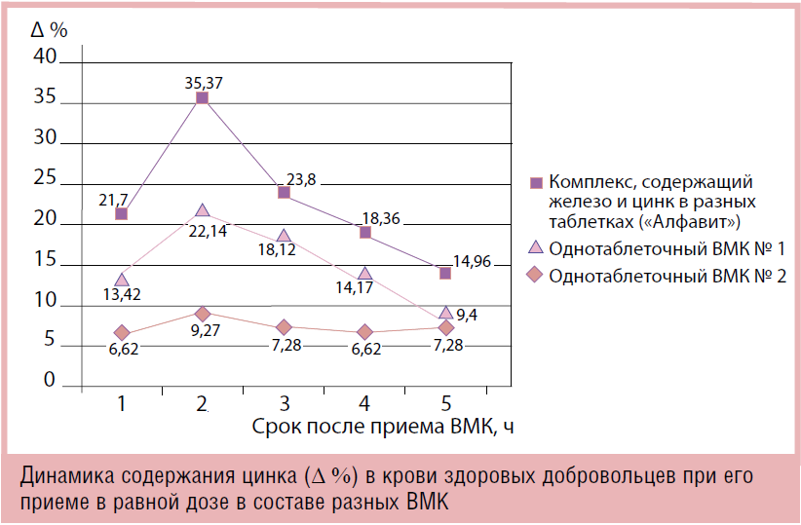
Исследования
Исследование «Повышение биодоступности цинка как результат конструирования витаминно-минерального комплекса с учетом взаимодействия компонентов»*
железо
цинк
Раздельный прием железа и цинка в комплексе АЛФАВИТ позволяет увеличить показатель концентрации цинка в крови на 60 % в сравнении с другими популярными однотаблеточными комплексами, в которых железо и цинк находятся в одной таблетке.
__________________________
*Ших Е.В. Повышение биодоступности микроэлементов при рациональном конструировании витаминно-минеральных комплексов // Врач. – 2011. – № 11.
8
Notes:
А раздельный прием железа и цинка позволяет увеличить показатель концентрации цинка в крови на 60 %.

Slide 9
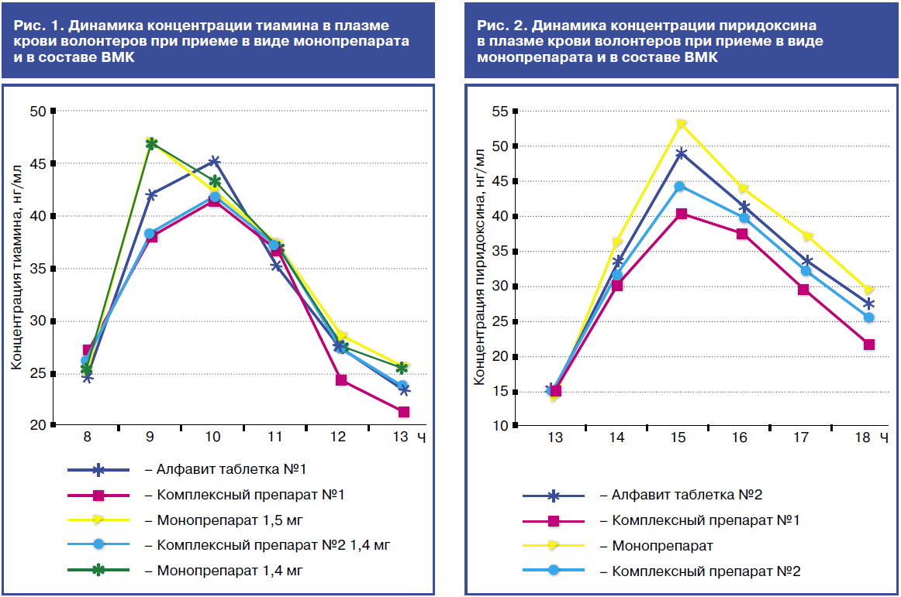
Исследования
Исследование «Вопросы взаимодействия в ВМК на уровне всасывания на примере витаминов группы В»*
Первый МГМУ им. И.М.Сеченова
E.В. Ших, Г.В.Раменская, Л.Ю.Гребенщикова
тиамин – В₁
пиридоксин – В₆
Исследование показало, что раздельный прием микронутриентов в АЛФАВИТЕ позволяет добиться более высокой максимальной концентрации в плазме крови витаминов В₁ и В₆ по сравнению с комплексными препаратами № 1 (Витрум) и № 2 (Мульти-табс).
__________________________
*Ших E.В., Раменская Г.В., Гребенщикова Л.Ю. Вопросы взаимодействия в ВМК на уровне всасывания на примере витаминов группы В // Справочник поликлинического врача. – 2010. – № 8.
9
Notes:
Раздельный прием витаминов В1 и В6 позволяет добиться более высокой максимальной концентрации в плазме крови этих витаминов по сравнению с комплексными однотаблеточными препаратами, что видно на графиках.

Slide 10
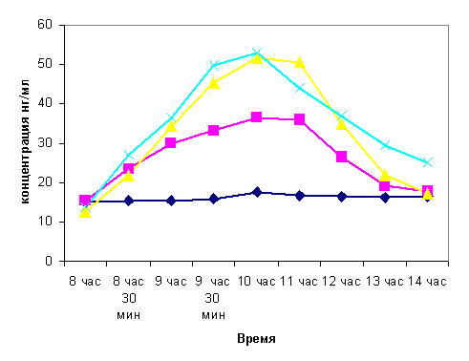
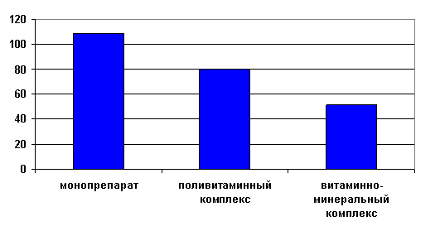
Исследования
Исследование «Эффективность витаминно-минеральных комплексов с точки зрения взаимодействия микронутриентов»*
Динамика концентрации витамина В₆
в плазме крови
Количество аскорбиновой кислоты, поступившей
в кровоток при приеме разных препаратов
В поливитаминных и витаминно-минеральных комплексах, которые созданы без учета влияния компонентов, всасывание витаминов В₆ и С ниже.
В отличие от таких препаратов АЛФАВИТ создан с учетом рекомендаций ученых по раздельному и совместному приему полезных веществ, что позволяет повысить биодоступность микронутриентов.
На рисунке показано содержание витамина В₆ в плазме крови:
– эндогенного витамина В₆ (контроль),
▲ – после приема поливитаминного комплекса,
■ – после приема витаминно-минерального комплекса,
Χ – после приема чистой субстанции витамина В₆.
__________________________
*Ших E.В. Эффективность витаминно-минеральных комплексов с точки зрения взаимодействия микронутриентов // Фармацевтический вестник. – 2004. – № 37.
10
Notes:
В поливитаминных и витаминно-минеральных комплексах, которые созданы без учета рекомендаций по раздельному и одновременному приему их компонентов, всасывание витаминов В6 и С ниже. В отличие от таких препаратов прием АЛФАВИТА позволяет повысить биодоступность микронутриентов.

Slide 11
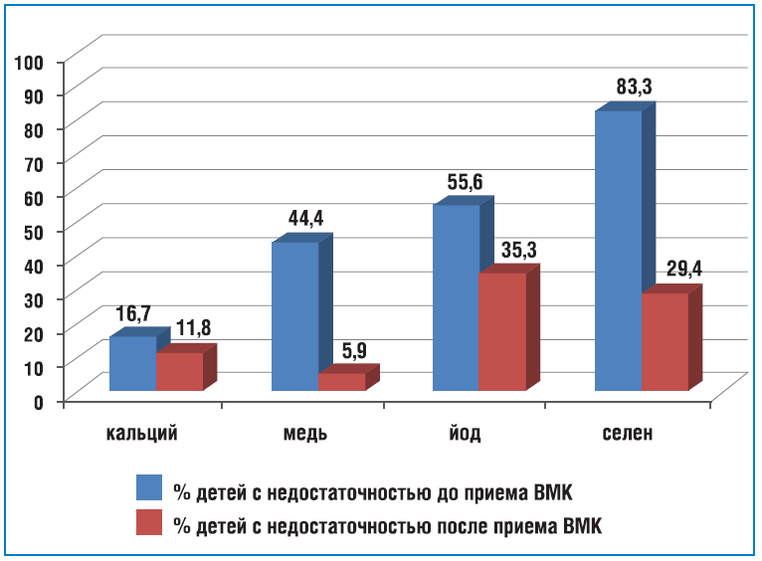
Исследования
Исследование «Возможности коррекции микроэлементозов у детей школьного возраста»*
Н.А. Иванова, канд. мед. наук, доцент кафедры детских болезней
ВМА им. Кирова, Санкт-Петербург
Удельный вес детей с недостаточной обеспеченностью МЭ в группе исследования до и после приема витаминно-минерального комплекса (ВМК) (в %)
Восполнение дефицита микроэлементов
Результаты рандомизированного контролируемого наблюдательного когортного исследования по изучению витаминно-минерального комплекса АЛФАВИТ Школьник свидетельствуют о его эффективности и безопасности для коррекции недостаточной обеспеченности медью и селеном у детей.
__________________________
* Иванова Н.А. Возможности коррекции микроэлементозов у детей школьного возраста // Практика педиатра. – 2011. – № 2.
11
Notes:
Эффективность применения детских комплексов серии АЛФАВИТ также доказана клинически. Вот результаты некоторых исследований.
Выявлено, что у детей – жителей мегаполисов имеются существенные нарушения минерального обмена, требующие коррекции с применением витаминно-минеральных комплексов.
Исследование «Возможности коррекции микроэлементозов у детей школьного возраста» (Санкт-Петербург) свидетельствует об эффективности витаминно-минерального комплекса АЛФАВИТ Школьник и его безопасности для коррекции недостаточной обеспеченности медью и селеном у детей.

Slide 12
Исследование микроэлементозов у детей
Прием АЛФАВИТА Детский сад и АЛФАВИТА Школьник восполняет дефицит основных минералов у детей – жителей мегаполисов*.
___________________________
* Вильмс Е.А. и др. Микроэлементозы у детского населения мегаполиса: эпидемиологическая характеристика и возможности профилактики // Педиатрия. – 2011. – Т. 90. – № 1.
12
Notes:
Ещё одно исследование, посвященное микроэлементозам у детей.
В качестве приоритетных минеральных веществ определены йод, селен, цинк, медь, кальций, магний. Показана эффективность применения у детей АЛФАВИТА Детский сад и АЛФАВИТА Школьник для улучшения обеспеченности этими элементами.

Slide 13
Исследования
Исследование «Опыт применения АЛФАВИТА Школьник у детей с хроническим гастродуоденитом»*
Под руководством профессора, д.м.н. Захаровой И.Н.
Применение АЛФАВИТА Школьник у детей позволило в назначенные сроки (21 день) значительно улучшить или полностью купировать клинические проявления минеральной недостаточности.
На фоне приема АЛФАВИТА Школьник у детей с хроническим гастродуоденитом значительно уменьшились диспепсические нарушения.
______________________
*Захарова И.Н., Свинцицкая В.И., Елизова Л.И. Преимущество раздельного применения витаминно-минеральных комплексов у детей и подростков // Лечащий врач. – 2010. – Сентябрь. – № 8.
13
Notes:
Исследование, посвященное применению АЛФАВИТА Школьник у детей с хроническим гастродуоденитом, показало, что:
Применение АЛФАВИТА Школьник у детей позволило в назначенные сроки (21 день) значительно улучшить или полностью купировать клинические проявления минеральной недостаточности.
На фоне приема АЛФАВИТА Школьник у детей с хроническим гастродуоденитом значительно уменьшились диспепсические нарушения.
Ни у одного из пациентов не отмечено ухудшения самочувствия, аллергических реакций или других нежелательных эффектов.

Slide 14
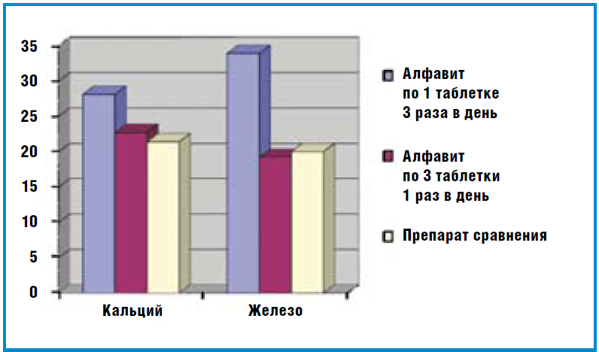
Исследования
Эффективность
ГОУ ДПО РМАПО МЗ РФ, Москва
И. Н. Захарова, В. И. Свинцицкая, Л. И. Елизова
Динамика прироста содержания микроэлементов
в крови в зависимости от схем применения
Наибольший прирост уровня минералов в сыворотке крови отмечался при раздельном применении АЛФАВИТА Школьник.
На фоне применения АЛФАВИТА Школьник ни у одного из пациентов не отмечено ухудшения самочувствия, аллергических реакций или других нежелательных эффектов.
В результате приема АЛФАВИТА детьми с хроническим гастродуоденитом:
снизилась выраженность диспепсических явлений,
уменьшилось число детей с повышенной утомляемостью,
уменьшилось число детей, имевших сонливость, восстановилась целостность кожных покровов и слизистых.
_____________________________
* Захарова И.Н., Свинцицкая В.И., Елизова Л. И. Преимущество раздельного применения витаминно-минеральных комплексов у детей и подростков // Лечащий врач. – 2010 – № 8.
14
Notes:
Также следует отметить, что, чем строже соблюдаются рекомендации по применению (прием 3 раза в день с промежутком во времени 4–6 часов), тем выше эффективность витаминной профилактики.

Slide 15
Результаты применения витаминно-минерального комплекса АЛФАВИТ Наш малыш у часто болеющих детей*
Прием АЛФАВИТА Наш малыш облегчает течение острых респираторных заболеваний у часто болеющих детей*.
_________________________
* Ковригина Е.С. и др. Эффективность применения витаминно-минерального комплекса у часто болеющих детей, страдающих атопическим дерматитом //Вопросы практической педиатрии. – 2012. – № 5.
15
Notes:
Исследование применения АЛФАВИТА Наш малыш показало следующее:
прием комплекса в течение 2 месяцев способствует более легкому течению и снижает кратность респираторных инфекций. С учетом частоты предшествующих ОРЗ кратность респираторных инфекций снизилась вдвое;
не отмечалось случаев аллергических реакций, в том числе у детей с диагнозом «атопический дерматит»;
появилась возможность привить в соответствии с календарем прививок тех пациентов, вакцинация которых была затруднена ввиду частых респираторных инфекций;
родители отметили у детей значительное улучшение аппетита, стабилизацию настроения, нормализацию сна.

Slide 16
Исследования применения детских витаминно-минеральных комплексов серии АЛФАВИТ
АЛФАВИТ В сезон простуд для детей снижает число рецидивов и способствует более легкому течению инфекционно-воспали- тельных заболеваний*
___________________________
* Снимщикова И.А. и др. Опыт применения витаминно-минерального комплекса с пребиотиками у часто болеющих детей // Вопросы современной педиатрии. – 2012. – № 4.
16
Notes:
В период приема витаминно-минерального комплекса АЛФАВИТ В сезон простуд для детей инфекционно-воспалительные заболевания наблюдались лишь у 28 % детей, из них у 86 % заболевания протекали легко и не требовали применения антибактериальных препаратов.

Slide 17
Особенности состава АЛФАВИТА Наш малыш (от 1 до 3 лет)
Разработан с учетом рекомендаций ВОЗ и НИИ питания РАМН.
В составе
11 витаминов,
5 минералов.
Комплекс обладает высокой гипоаллергенностью:
без консервантов, красителей, ароматизаторов,
суточная доза разделена на 3 приема.
17
Порядок приема таблеток неважен
Notes:
Эффективность детских витаминно-минеральных комплексов серии АЛФАВИТ обусловлена в том числе особенностями состава.
Рассмотрим особенности состава АЛФАВИТА Наш малыш (для детей от 1 года до 3 лет)
Состав комплекса разработан с учетом рекомендаций ВОЗ и НИИ питания РАМН. В составе 11 витаминов и 5 минералов.
Комплекс обладает высокой гипоаллергенностью:
не содержит консервантов, красителей, ароматизаторов;
витамины представлены в неаллергенных формах.
В качестве источника витамина А включает бета-каротин, который превращается в витамин А только в необходимом организму количестве, не вызывает побочных реакций.

Slide 18
Содержание вспомогательных компонентов в различных детских витаминно-минеральных комплексах, представленных в России
– пищевые добавки
– прочие вспомогательные вещества
18
Notes:
Почему, говоря о детских витаминно-минеральных комплексах, мы все время заостряем внимание на отсутствии аллергических реакций?
Сегодня пищевая аллергия – одна из самых распространенных реакций аллергического типа. Среди детей раннего возраста ее распространенность составляет от 15 до 40 %. Поэтому наличие и количество вспомогательных веществ в составе детских витаминно-минеральных комплексов – это один из главных критериев их гипоаллергенности. Чем больше компонентов входят в состав комплекса, тем больше аллергенная нагрузка на организм и, следовательно, выше вероятность развития нежелательных реакций даже у ребенка, не склонного к аллергии.
АЛФАВИТ Наш малыш не содержит консервантов, красителей и ароматизаторов. В составе всего 2 вспомогательных компонента – аэросил и сахарная пудра.
Ярко-оранжевый цвет напиткам, получаемым при растворении порошков из саше № 2 и № 3, придает активный компонент бета-каротин – природное вещество, от которого, например, зависит яркий цвет моркови.

Slide 19
Особенности состава
АЛФАВИТА В сезон простуд для детей (от 3 до 12 лет)
Содержит пребиотики
Порядок приема таблеток неважен
19
Notes:
Теперь обратимся к составу АЛФАВИТА В сезон простуд для детей (для детей от 3 до 12 лет).
В состав помимо всех витаминов и необходимых минералов включены пребиотики (лактулоза и олигосахариды):
Олигосахариды стимулируют моторику желудочно-кишечного тракта, регулируют состав кишечной микрофлоры.
Лактулоза создает благоприятную среду для роста собственной полезной микрофлоры в толстой кишке – лакто- и бифидобактерий, а также способствует выведению токсинов, вырабатываемых в том числе болезнетворными организмами. Кроме того, лактулоза подавляет процессы гниения в кишечнике. Регулярный прием лактулозы способствует восстановлению клеточного и гуморального иммунитета.
Комплекс создан с учетом научных рекомендаций по раздельному и совместному приему полезных веществ. В результате витаминная профилактика становится эффективнее на 30–50 %, а риск аллергических реакций минимален.

Slide 20
Особенности состава
АЛФАВИТА Детский сад (3–7 лет) и АЛФАВИТА Школьник (7–14 лет)
Все витамины и необходимые минералы с учетом потребностей РФ.
За счет разделения компонентов, одновременный прием которых нежелателен:
сводится к минимуму риск аллергии;
эффективность витаминной профилактики повышается на 30–50 %.
Витамин А в виде безопасного бета-каротина.
20
Порядок приема таблеток неважен
Notes:
Рассмотрим также состав комплексов АЛФАВИТ Детский сад (для детей 3–7 лет) и АЛФАВИТ Школьник (для детей 7–14 лет):
Комплексы содержат все витамины и необходимые минералы для нормального роста и развития ребенка.
Дозировки специально подобраны для детей в возрасте от 3 до 7 и от 7 до 14 лет.
В качестве источника витамина А включают бета-каротин, который превращается в витамин А только в необходимом организму количестве, не вызывает побочных реакций.
Витамины представлены в неаллергенных формах.
Вещества, образующие потенциально небезопасные пары (например, витамины В1 и В12), находятся в разных таблетках.
Созданы с учетом научных рекомендаций по раздельному и совместному приему полезных веществ. В результате витаминная профилактика становится эффективнее на 30–50 %, а риск аллергических реакций минимален.

Slide 21
СПАСИБО ЗА ВНИМАНИЕ!

